Slide 1
Redes Neuronales
Introducción

Slide 2
Algunos Términos
https://prezi.com/_sa9ixlpdolj/inteligencia-artificial/

Slide 3
Introducción
Las redes neuronales son un enfoque computacional, que se basa en una gran colección de unidades neurales, para modelar libremente la forma en que un cerebro biológico resuelve problemas con grandes grupos de neuronas biológicas conectados por los axones.
Distintos tipos de modelos de neuronas.
Distintos tipos de interconexión.
Distintos tipos de métodos de aprendizaje.

Slide 4

Introducción
Tolerancia a fallas: muerte celular a diario
Versátil y flexible: se maneja el concepto de aprendizaje y no programación. El proceso de aprendizaje se adapta mejor a cambios de contexto.
Puede lidiar con información borrosa, estocástica, ruidosa o inconsistente.
Procesamiento muy fuertemente paralelo.
Muy alto nivel de integración, con un mínimo consumo de energía.
Una computadora solo supera al cerebro en tareas basadas en aritmética simple (suma, multiplicación, comparación).
Un microprocesador I7 tiene aproximadamente ${10}^{9}$ compuertas funcionando con un clock de 3Ghz.
El cerebro humano tiene aproximadamente ${10}^{12}$ neuronas pero actualización de una neurona está en el orden de los milisengundos.

Slide 5
Introducción
Se estima que el cerebro humano consume una millonésima parte de lo que consumiría una computadora para hacer la misma tarea.
Por todas las ventajas expuestas anteriormente, vale la pena el estudio de las redes neuronales como alternativa a la máquina de Von Neumann.

Slide 6
Inspiración en neurociencia
Diferenciemos el hecho de que son modelos matemáticos INSPIRADOS en la neurociencia.
No pretendemos simular, ni predecir el funcionamiento del cerebro.
Se dispone de un modelo matemático de neurona, un tipo de topología o interconexión y un mecanismo de aprendizaje. En base a esto, intentamos resolver determinados tipos de problemas.

Slide 7
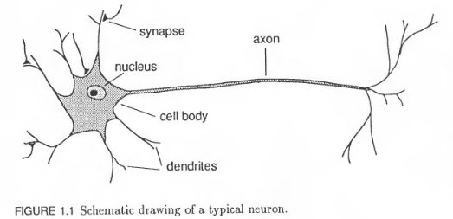
Inspiración en neurociencia
Una neurona

Slide 8
Inspiración en neurociencia
El axón se bifurca y dichas bifurcaciones se conectan a las dendritas de otras miles de neuronas.
La trasmisión de la señal del axón a las dendritas es un proceso químico complejo.
Como producto de este proceso químico el potencial eléctrico dentro de la neurona receptora puede aumentar o disminuir.
Si dicho potencial está por encima de un umbral, la neurona se dispara y presenta un estímulo eléctrico en su axón.

Slide 9
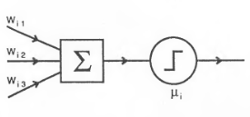
Inspiración en neurociencia
Modelo de neurona

Slide 10
Historia de machine learning
Neurona de McCulloch-Pitts (1943)
Clasificador
Entradas y salidas digitales
Sin modelo de aprendizaje

Slide 11
Historia de machine learning
Bernard Widrow y Ted Hoff (1960), modificación del perceptrón:
Eliminación de la función umbral (ADALINE: Adaptive Linear Neurons) y su conveniencia matemática.
Implementación eléctrónica
Minimización del error cuadrático a través del cálculo de la derivada del error cuadrátrico con respecto a los pesos
Esto es en definitiva un regresor lineal, con un algoritmo de aprendizaje supervisado

Slide 12
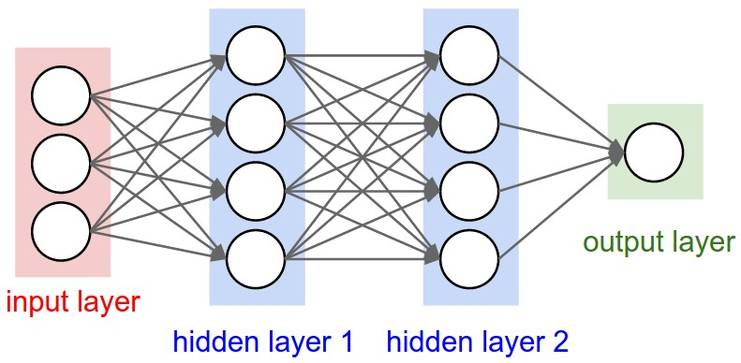
Historia de machine learning
Profundización de las redes multicapa:

Slide 13
Historia de machine learning
Redes multicapa (Minsky-Papert, 1969):
Capas ocultas determinan cuales son los features relevantes. Reducen la dimensionalidad del problema. Ej detección facial:
Entradas: Píxeles de la imagen
Primera capa oculta: detección de formas (líneas, círculos, óvalos) y ubicación
Segunda capa oculta: determina en base a las formas y su ubicación, si es una cara humana o no.
Capa de salida, pesa la “opinión” de cada una de los perceptrones de la segunda capa oculta y en base a eso, determina si la imagen pertenece o no a una cara.
Nacimiento del concepto Feature Extraction
Minsky y Papert demostraron que este tipo de red, es capaz de resolver problemas que no son linealmente separables

Slide 14
Historia de machine learning
Proceso de aprendizaje similar al del perceptrón propuesto por Rosenblatt, pero con un algoritmo de aprendizaje para redes multicapa.
Nacimiento del concepto backpropagation (1970), pero durante años grupos de investigadores no logran dar con un algoritmo de aprendizaje que converja satisfactoriamente a la resolución de problemas que McCulloch-Pitt demostraron que se podían resolver. Se detiene la velocidad de avance de las redes neuronales.
Parker (1982) descubre una técnica de aprendizaje, pero no la publica hasta 1985 en un reporte del MIT.
Rumelhart, Hinton y Williams se basan en el trabajo de Parker y publican en 1986 un paper al respecto, presentando el algoritmo backpropagation que se utiliza hoy en día, junto con otras conclusiones.
El interés en las redes neuronales vuelve a estar presente en la comunidad académica.

Slide 15
Historia de machine learning
Con el conocimiento de cómo entrenar una red multicapas se acelera el proceso:
1989:
Multilayer feedforward networks are universal approximators. Se demuestra que se puede implementar no solo la XOR, sino cualquier función lógica.
Yann LeCun et al: Backpropagation Applied to Handwritten Zip Code Recognition. Se trabajó con un dataset provisto por el US Postal Service. Feature Extraction.
De este paper se desprende la primera red convolucional.

Slide 16
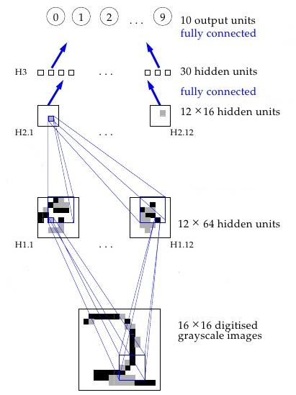
Historia de machine learning
Primera red convolucional:
Se aplica un algoritmo de aprendizaje fuertemente basado en back propagation
Se usa para detección de objetos en imágenes, independientemente de su posición
También se usa para detección de sonidos, independientemente de su fase

Slide 17
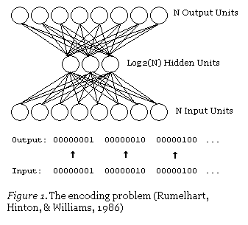
Historia de machine learning
Compresión: encontrar una nueva representación para los datos utilizando una menor cantidad de variables.
Rumelhart, Hinton & Williams, 1986:

Slide 18
Historia machine learning
El autoencoder no necesita que se disponga de un set de datos de entrenamiento, ya que la señal a la entrada siempre debe ser igual a la salida.
Aprendizaje no supervisado (no es necesario contar con datos “anotados”)
Otros casos de aprendizaje no supervisado:
Clustering: agrupación de patrones de acuerdo a un criterio elegido por la misma red neuronal. Ej: SOM (1980)

Slide 19
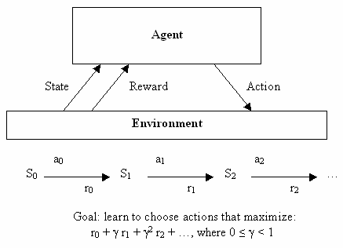
Historia de machine learning
Reinforcement learning (caso particular de aprendizaje supervisado)
No se dispone de datos anotados, pero distintas acciones me reportan beneficios o castigos.
En base al estado actual y al beneficio/castigo reportado, realizo una acción y paso al próximo estado.

Slide 20
Preguntas
Para un problema determinado:
¿Cuál es la mejor arquitectura?
¿Es necesario utilizar varias capas?
¿Cómo deben estar organizadas las interconexiones?
¿Qué tipos de función de activación conviene usar?
¿Actualización sincrónica o asincrónica?
¿Cuántas unidades serán necesarias?
¿Cuál será el algoritmo de aprendizaje?
¿Supervisado? ¿No supervisado?
¿Cuántos patrones de entrenamiento necesito?

Slide 21
Preguntas
Para un problema determinado:
¿Cuántas veces debo presentar cada patrón?
¿Necesito las respuestas correctas? ¿O puedo utilizar un sistema de recompensas y castigos?
¿Entrenamiento durante el funcionamiento o separado?
¿Qué hace cada uno de los distintos tipos de redes?
¿Qué tan rápido pueden aprender?
¿Pueden generalizar?
¿Qué tan robusta es la solución?
¿Qué tipo de relaciones entrada/salida pueden representar?
¿Dónde puedo implementar la solución?

Slide 22
Ejemplo de Redes
MarI/O: https://youtu.be/qv6UVOQ0F44
AlphaGo Zero: https://deepmind.com/blog/alphago-zero-learning-scratch/
Wavenet: https://deepmind.com/blog/wavenet-launches-google-assistant/
https://google.github.io/tacotron/publications/tacotron2/index.html

Slide 23
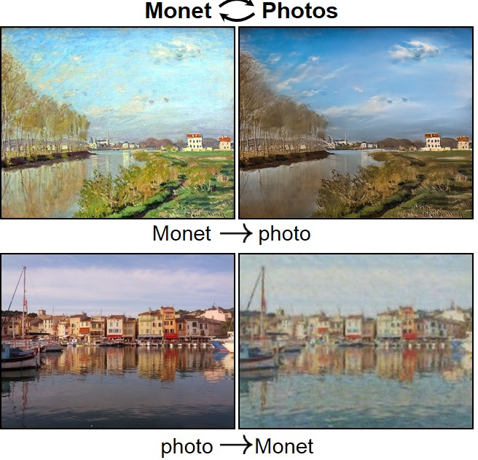
Ejemplo de Redes
CycleGAN :https://github.com/junyanz/CycleGAN

Slide 24
cronograma
2/28/2018 | Introducción. Entorno Trabajo. Repaso Probabilidad T-SNE
3/7/2018 | Regresión Lineal y Logísitca y otros Clasificacores. Perceptrón Simple.
3/14/2018 | Terminar con PS y Multicapa
3/21/2018 | Multicapa / PCA - Primer Parcial
3/28/2018 | Regularización
4/4/2018 | CNN
4/11/2018 | CNN parte 2
4/18/2018 | RNN: MFCC - Segundo Parcial
4/25/2018 | RNN: parte 2
5/2/2018 | Hopfield - Tercer Parcial
5/9/2018 | RBM / DBN
5/16/2018 | Sist. Recomendación
5/23/2018 | Factorización Matrices - Cuarto Parcial
5/30/2018 | SOM
6/6/2018 | GAN
6/13/2018 | Entrega TP Final
6/20/2018 | Feriado
6/27/2018 | Quinto Parcial - Recuperatorios por faltas justificadas (no se recuperan aplazos)

Slide 25
Criterios de Aprobación
Nota de Cursada = 40% * Promedio Parciales + 40% TPs + 20% Desafíos + plus
Plus: ½ punto ganador desafío. (2 desafíos)
TPs: Los TPs serán sencillos y breves e individuales. El tiempo de entrega será hasta la semana siguiente, 5 minutos antes del comienzo de clase. Pasado ese límite se descontarán 2 puntos por semana transcurrida. La semana transcurrida vence siempre 5 minutos antes del comienzo de clase. No se aceptarán entregas transcurridas 2 semanas después del primer vencimiento.
Desafíos: El vencimiento de los desafíos es 2 semanas después de su publicación, 5 minutos antes de la clase. Vencido el plazo no se aceptarán bajo ningún concepto (ni un minuto tarde).
Final: TP final + Oral

